Slide 1
KVFabric：面向 LLM 推理服务的KV Cache 生命周期管理

Slide 2
设计背景
LLM 推理服务中的 KV Cache 管理挑战

Slide 3
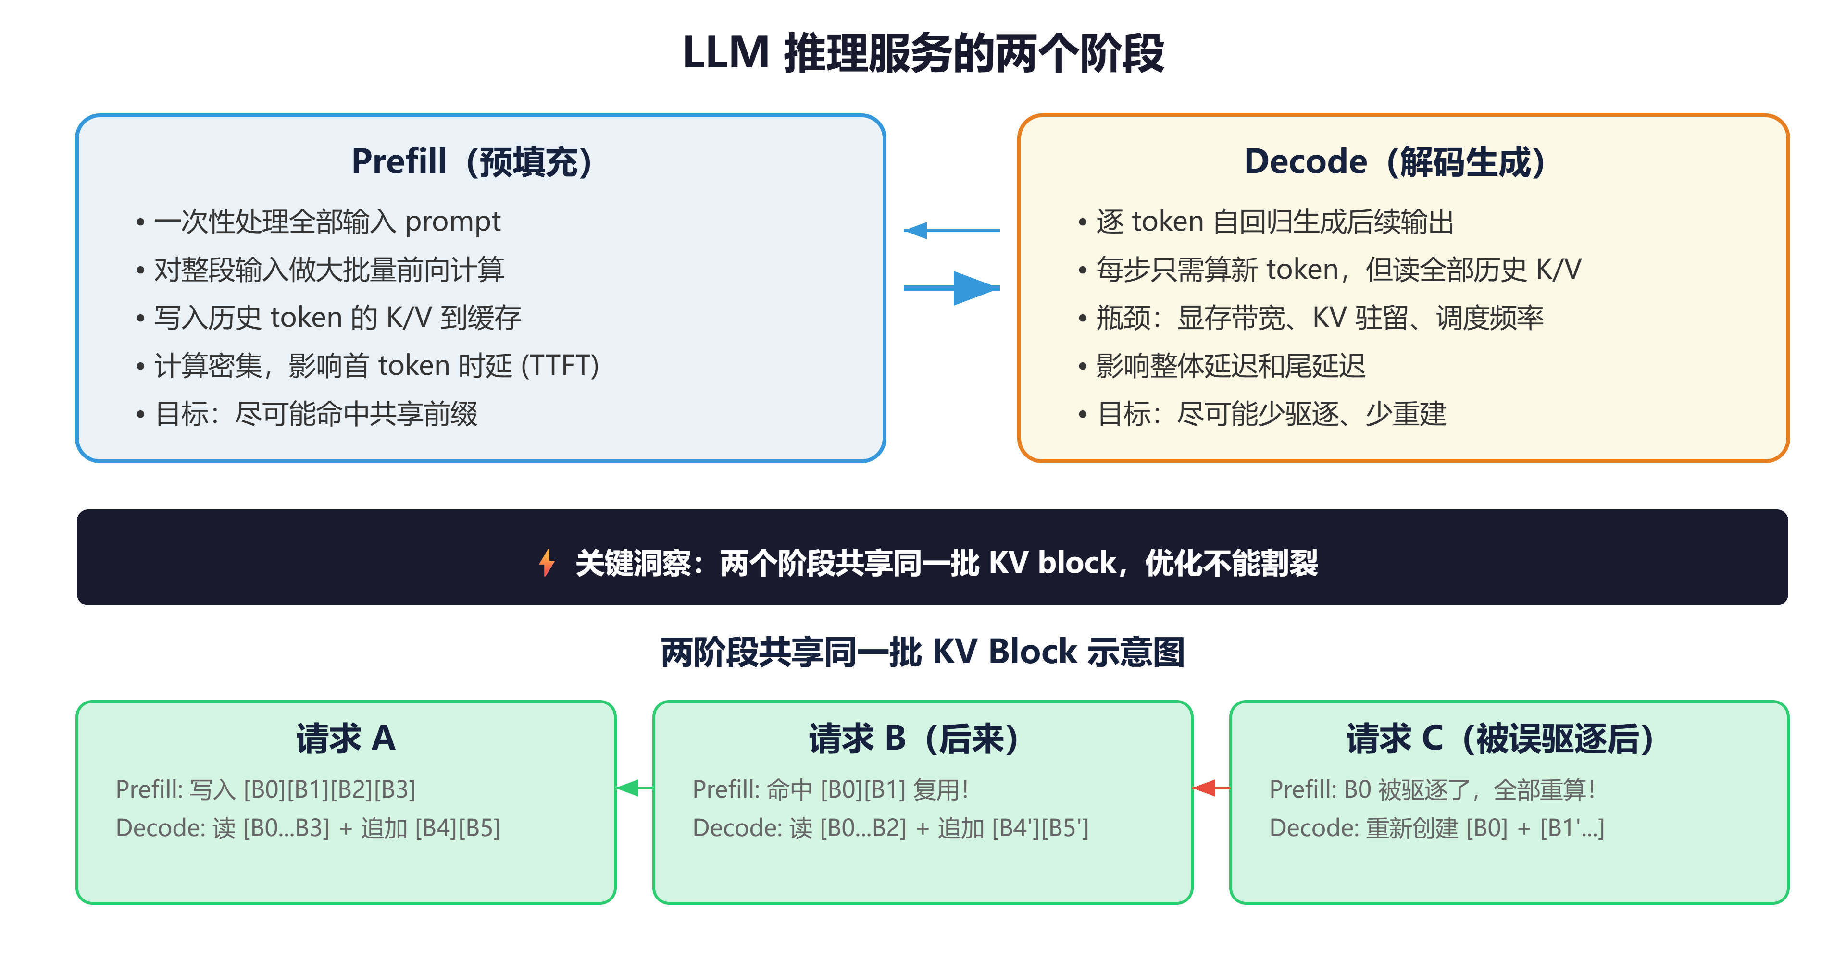


LLM 推理的两个阶段：Prefill 与 Decode

Slide 4
KV Cache 是什么？为什么它这么重要？
KV Cache 的核心思想：用空间换时间
自回归生成时，每步需要访问所有历史 token 的 Key/Value 状态
如果没有 KV Cache：每步都要重新投影所有历史 token → 计算量 O(n²)
有了 KV Cache：只投影新 token，读历史 K/V → 计算量 O(n)
代价：显存随上下文长度线性增长

Slide 5
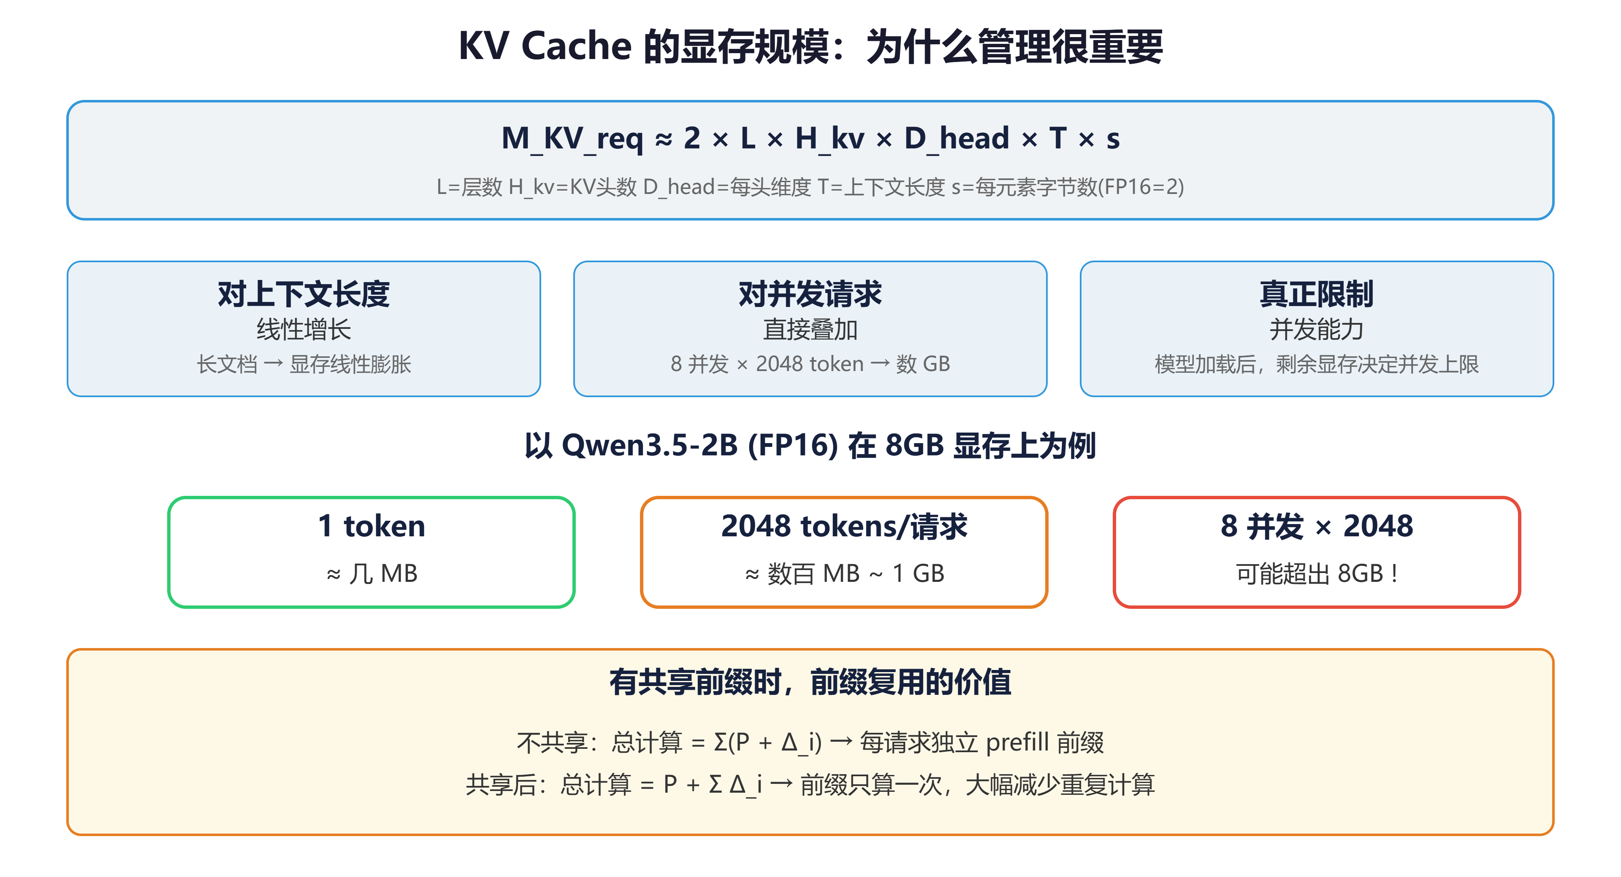
KV Cache的显存规模，为什么管理很重要？

Slide 6
KV Cache 管理的四类核心挑战
显存预算紧张：模型参数 + 激活 + KVCache 共享显存池；保留过多压缩并发空间，驱逐过快引发重算
分配与碎片化：连续分配产生外部碎片；块式/分页缓解碎片但增加映射和元数据开销
共享与一致性：前缀复用降低 prefill，但需维护引用关系、分叉路径、共享对象一致性
驱逐决策困难：仅按"最近是否被访问"淘汰，容易误删高价值共享块 → 命中下降 + 重算上升

Slide 7
分配、复用、驱逐：三者的耦合关系
分配 Allocation
block 粒度决定共享和回收的基本单位。
复用 Reuse
共享前缀会改变 block 的引用关系和保留价值。
驱逐 Eviction
释放显存的同时，也可能破坏后续复用机会。

Slide 8
现有方案为什么不够？
路线 | 代表工作 | 解决了什么 | 没解决什么
块式/分页管理 | vLLM PagedAttention | 降低显存碎片，按需增长 | 不表达 block 的长期复用价值
前缀复用 | vLLM Prefix Caching | 完全相同前缀可复用，减少 prefill | 只支持 exact match；共享后分叉、模板槽位变化无法复用
压缩/驱逐 | H2O, KVzip, AsymKV | 减少存储和访存量 | 压缩有精度损失；驱逐不看共享状态

Slide 9
我们要解决的问题：在 LLM 推理服务中，能否将 KV Cache 视作具有完整生命周期的对象，统一管理其分配、复用和驱逐，从而减少共享主干的误驱逐、降低重复 prefill 计算、提升缓存利用率？
如何描述 KV block 从创建到回收的生命周期过程？
如何在现有 block/page 机制上增强共享后分叉的复用能力？
如何设计一个不只看 LRU，而综合考虑共享度、复用频率、前缀位置和重算代价的驱逐策略？
如何在 vLLM 上做最小侵入的原型验证？

Slide 10
相关工作及空白
别人做了什么？还缺什么？我们为什么是必要的？

Slide 11
路线一：前缀复用系统
工作 (会议/年份) | 做了什么 | 不足
vLLM Prefix Caching (SOSP'23 → 持续演进) | block hash + LRU free queue，完全相同前缀复用 | ① 仅 exact match，共享后分叉无法利用 ② 驱逐只看 LRU，不区分共享主干 vs 私有尾部 ③ block 无生命周期概念，驱逐即忘记
SGLang RadixAttention (NeurIPS'24) | radix tree 组织前缀，Leaf-LRU 驱逐叶节点 | ① Leaf-LRU 最坏 O(n) 竞争比 (DeepMind 2025 证明) ② 树结构只用于匹配，不用于价值评估 ③ 无 block 级生命周期元数据
CacheBlend (EuroSys'25 Best Paper) | 任意位置 KV 复用，选择性重算 ~15% 分歧 token | ① 面向 RAG 场景，需额外 prefill 做分歧检测 ② 不管理 block 生命周期，不区分长期/短期价值 ③ 没有驱逐后悔机制
Marconi (MLSys'25) | 支持 Attention-SSM 混合模型前缀缓存，SSM 状态 checkpoint | ① 聚焦 SSM 架构适配，驱逐仍是 LRU ② 无共享结构建模 ③ checkpoint 内存开销大

Slide 12
路线二：智能驱逐策略
工作 (会议/年份) | 做了什么 | 不足
LPC — Learned Prefix Caching (NeurIPS'25) | 用 MLP 分类器预测每个对话的"延续概率"，按预测值驱逐 | ① 需要训练数据，换 workload 需重训 ② 黑盒决策，无法解释"为什么驱逐这个" ③ 只预测对话延续，不建模 block 间共享结构
HotPrefix (SIGMOD'25) | 动态追踪前缀树节点热度，冷热分级，GPU↔CPU 迁移 | ① 热度只是单维信号（hit 次数），不看分叉结构、前缀位置 ② 关注 placement 而非 block 本身的价值建模 ③ 无驱逐反馈修正
SmartCache (NeurIPS'25) | 语义相似度匹配跨 session 共享 + 注意力感知驱逐 | ① 依赖 embedding 计算，在线开销大 ② 跨 session 共享有隐私风险 ③ 复杂语义森林结构，工程落地难
RLT+LBGR (Google DeepMind, 2025) | 随机化叶节点驱逐 (RLT) + 学习驱动路由 (LBGR)，从数学上证明 O(log n) 竞争比 | ① 随机化虽好但无法利用共享结构先验 ② 仍聚焦"驱逐策略"单点，不管理 block 完整生命周期 ③ 学习路由需要持续在线训练

Slide 13
路线三：层级自适应压缩
工作 (会议/年份) | 做了什么 | 不足
CAKE (ICLR'25) | 逐层自适应 KV 预算分配，注意力动力学指导"切蛋糕" | ① KV 被丢弃不可恢复，精度永久损失 ② 3.2% 保留率在极端任务可能失效 ③ 面向长上下文压缩，不改共享/驱逐策略
DynamicKV (ACL'25) | 按任务+层级动态分配 KV 保留比例，1.7% 即可保持精度 | ① 删除 KV 而非驱逐，无法被后续请求复用 ② 不区分共享 vs 私有 token，统一压缩 ③ 无 block 级生命周期概念
Ada-KV (NeurIPS'25) | 逐 head 自适应预算分配，可插拔到现有驱逐方法 | ① 插入到现有方法的"上层"，底层仍是 LRU ② 精度-压缩 tradeoff 不可消除 ③ 不解决共享结构管理
KVzip (NeurIPS'25 Oral) | query-agnostic 压缩，通过 context reconstruction 评估 KV 重要性 | ① 压缩=丢失，多 query 场景可能有累积误差 ② 不区分共享前缀 vs 私有尾部 ③ 压缩/解压有额外计算开销

Slide 14
相关工作 VS KVFabric
KVFabric 填补的空白
能力维度 | 前缀复用系统 | 智能驱逐策略 | 层级压缩 | KVFabric
前缀匹配 | ✅ 强 | ❌ 不涉及 | ❌ 不涉及 | ✅ 继承 vLLM
驱逐策略 | ❌ 纯 LRU | ✅ 强 | ❌ 不涉及 | ✅ KeepScore 多维
空间节省 | ❌ 不涉及 | ❌ 不涉及 | ✅ 强 | ✅ 共享主干保护
共享结构建模 | ❌ 无 | ❌ 无 | ❌ 无 | ✅ Prefix Family Index
block 生命周期 | ❌ 无 | ❌ 无 | ❌ 无 | ✅ 完整状态机
事后验证修正 | ❌ 无 | ❌ 无 | ❌ 无 | ✅ EvictedShadow
可解释性 | ⚠ 部分 | ❌ 黑盒 | ⚠ 部分 | ✅ JSONL + Metrics

Slide 15
全生命周期管理设计
从"被动缓存页"到"系统对象"的范式转变

Slide 16
为什么要做优化
我们要解决什么？

Slide 17




LRU 驱逐策略不够精准
LRU 只看"时间"，不看"价值"
Block A ：
Block B ：
system prompt
"你是专业翻译"
被 8 个请求共享
hit_count = 15
share_degree = 8
前缀深度 = 1
最近 5 秒没被碰
长尾请求的后半段文本
仅 1 个请求
hit_count = 0
share_degree=1
前缀深度 = 50
刚刚被访问过
LRU 的选择：驱逐 Block A（因为更久没被碰）
正确的选择：驱逐 Block B（A 是共享主干，驱逐后 8 个后续请求都要重算）

Slide 18
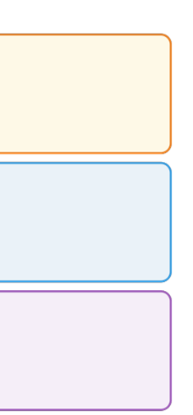
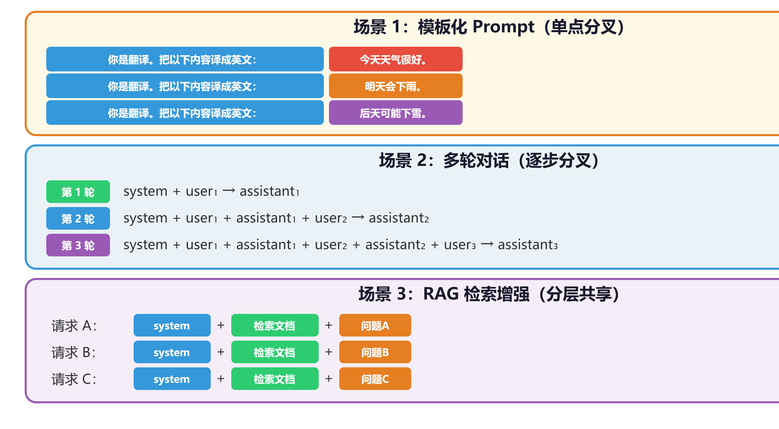
共享后分叉是真实服务的常态
现有 prefix caching 的问题：只支持 exact prefix match，模板中间只要有一个槽位不同，后续可共享内容全部失效

Slide 19
缺乏统一的生命周期视角
现有 vLLM 的 KV block 视角：
分配出来 → 被使用 → ref_cnt 归零 → 进入 free queue → 等 LRU 驱逐（block 被当作"用完即弃"的被动缓存页）
KVFabric 的 KV block 视角：
Create → Populate → Share → Fork → Cooling → Evict → (可能) Rebuild
（block 是具有状态、价值和历史的系统对象）
悔恨反馈（regret_count）
我们要做的，是把每个 KV block 变成一个可以被理解、被追踪、被合理决策的对象。

Slide 20
缺乏统一的生命周期视角
维度 | 现有方法 | KVFabric
元数据 | ref_cnt, block_hash | +14 个生命周期字段
共享认知 | 知道被引用，不知道被谁引用 | family 结构 + 分叉关系
驱逐依据 | 最近访问时间 | 多维 retain score
驱逐后 | 忘记 | 保留 shadow，识别 regret
观测能力 | 基本 metrics | JSONL 事件流 + 20+ Prometheus 指标
我们要做的，是把每个 KV block 变成一个可以被理解、被追踪、被合理决策的对象。

Slide 21
这不是理论问题，有实际收益
四个可量化的收益方向：
收益方向 | 含义 | 观测指标
减少误驱逐 | 保护共享主干，避免高价值 block 被淘汰 | eviction regret ↓, rebuilt-from-eviction ↓
提升前缀命中 | 共享前缀保留更久 → 更多请求受益 | prefix-hit tokens ↑, prefix hit rate ↑
改善服务质量 | 减少重复 prefill → 更快响应 | TTFT ↓, E2E latency ↓
低开销退化 | 无共享场景不做无谓操作 | 策略关闭时 = vLLM 原生性能

Slide 22
设计思想

Slide 23
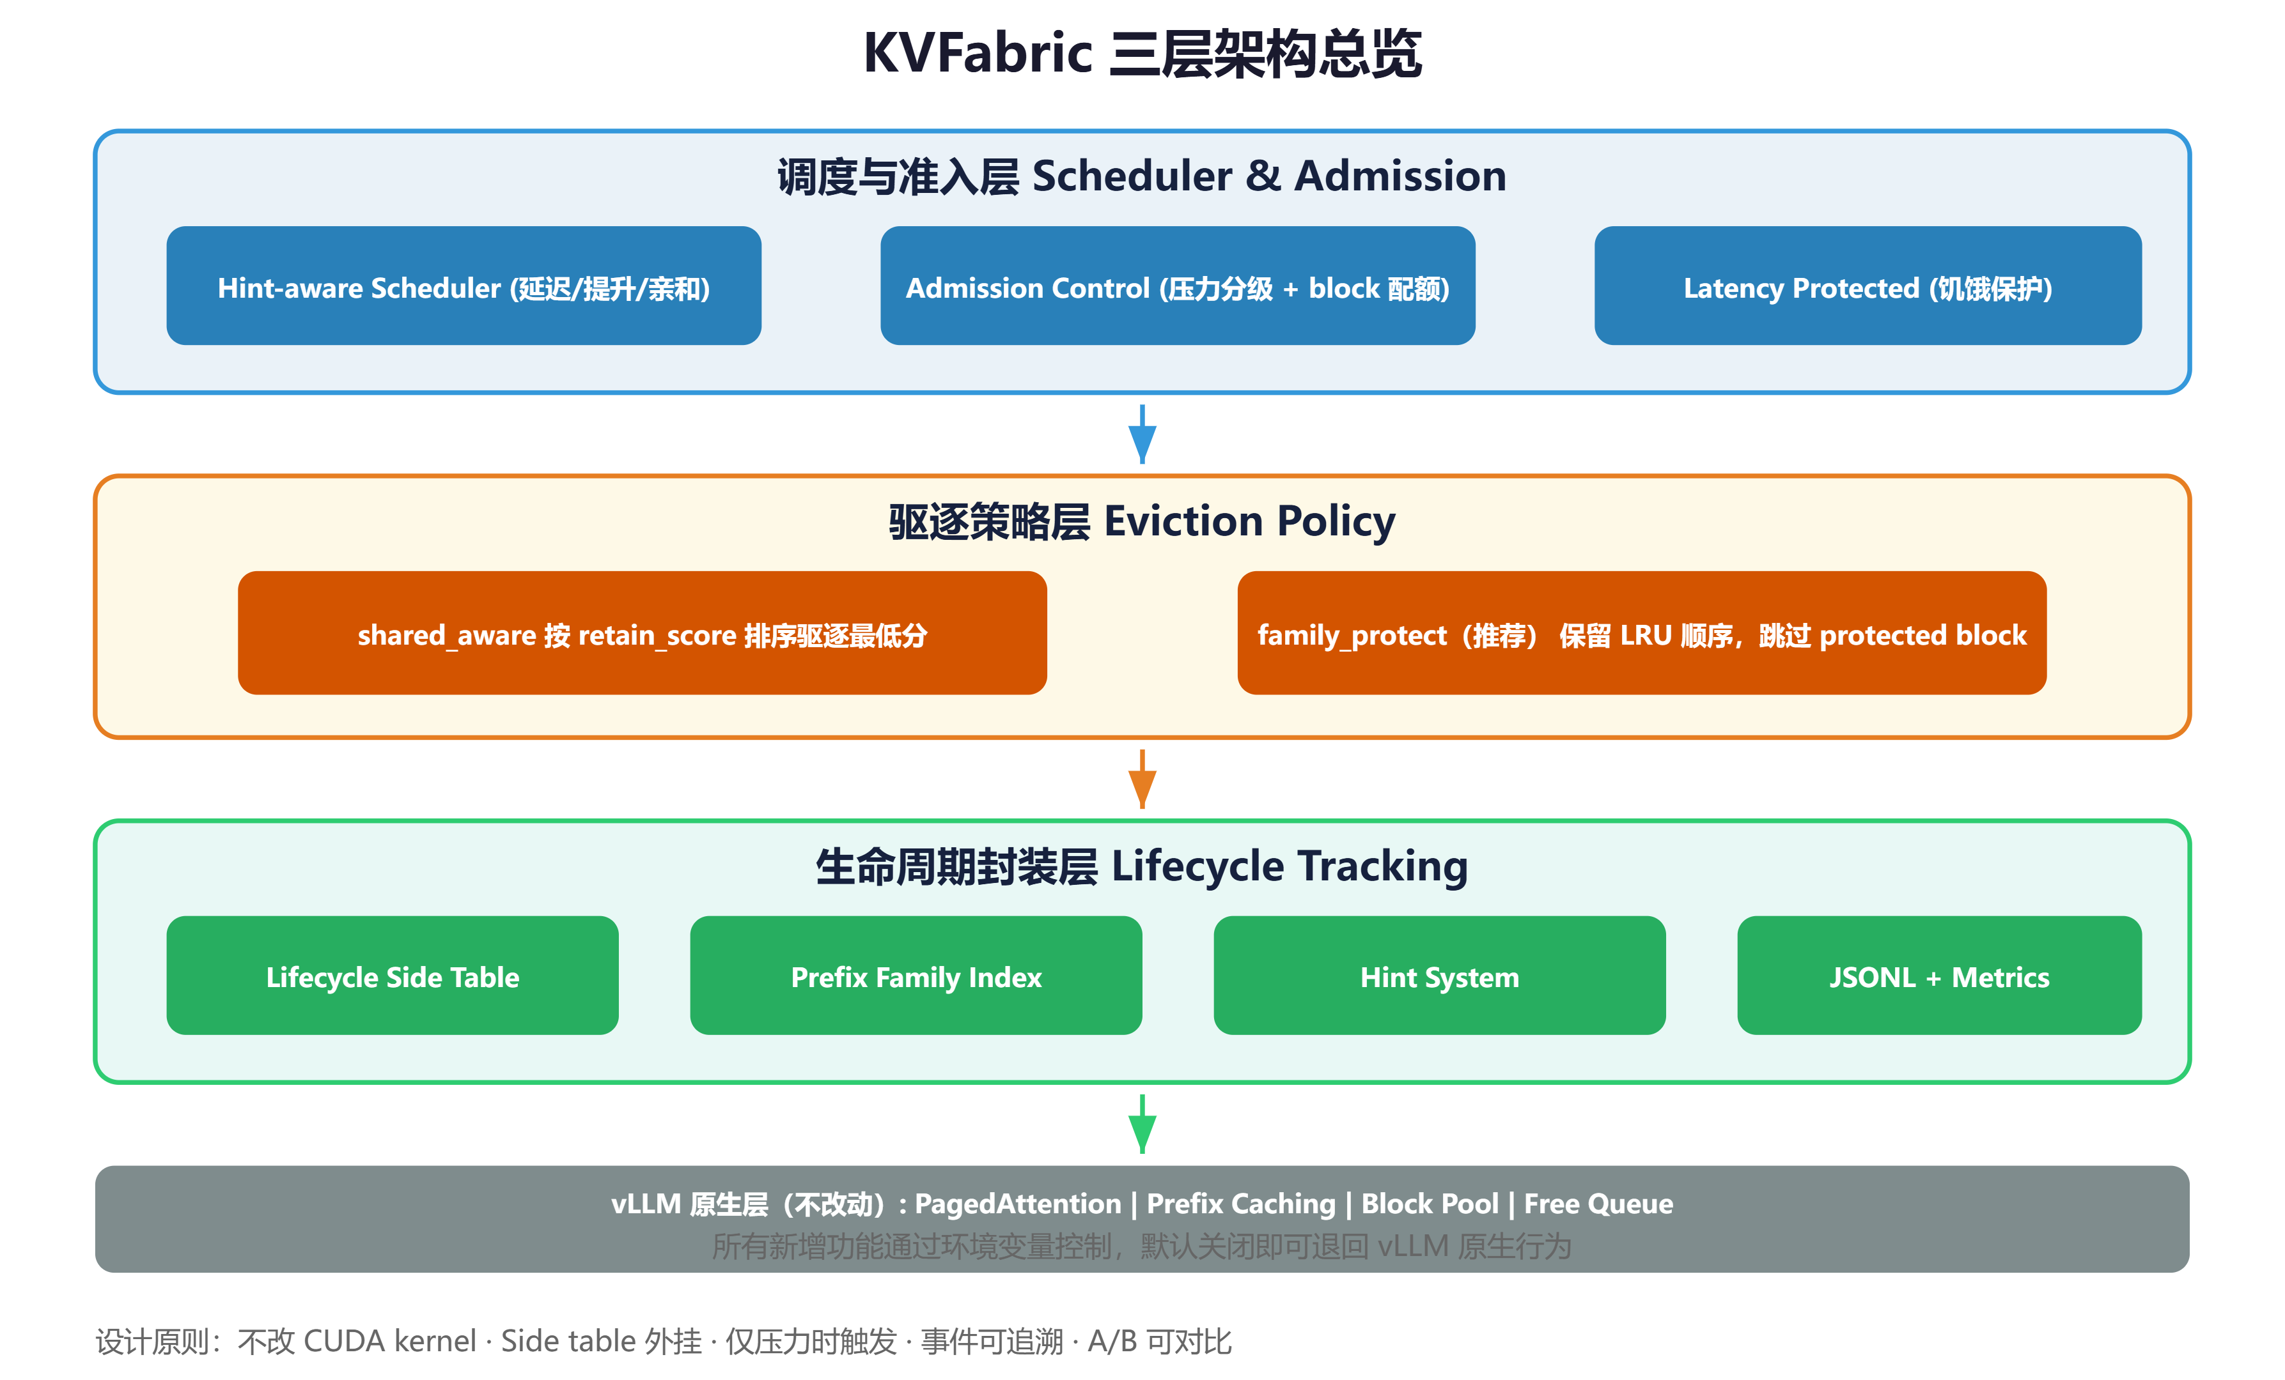
设计分层：三层架构
驱逐策略层 (Policy)：
利用下层提供的信息，做出比 LRU 更聪明的驱逐决策
共享结构管理层 (Structure) ：
Prefix Family Index — 识别共享主干和分叉关系，把零散的 block hash 组织成前缀树，计算共享价值
生命周期封装层 (Tracking)：
Side Table — 给每个 block 建立运行时「档案」，作为后续决策的依据
VLLM原生层（不改动）

Slide 24
生命周期建模 — 从「被动缓存页」到「系统对象」
vLLM 现有视角：
KVFabric 视角：
block = 一块显存
只知道:
- block_id
- ref_cnt
- block_hash
- 最近被访问的时间
block = 一个有生命周期的系统对象
知道:
- 它被谁创建、何时创建
- 被多少个请求共享过
- 在共享前缀树的哪个位置
- 驱逐后曾被迫重建(后悔)
- 有多少分支从它身上长出来

Slide 25
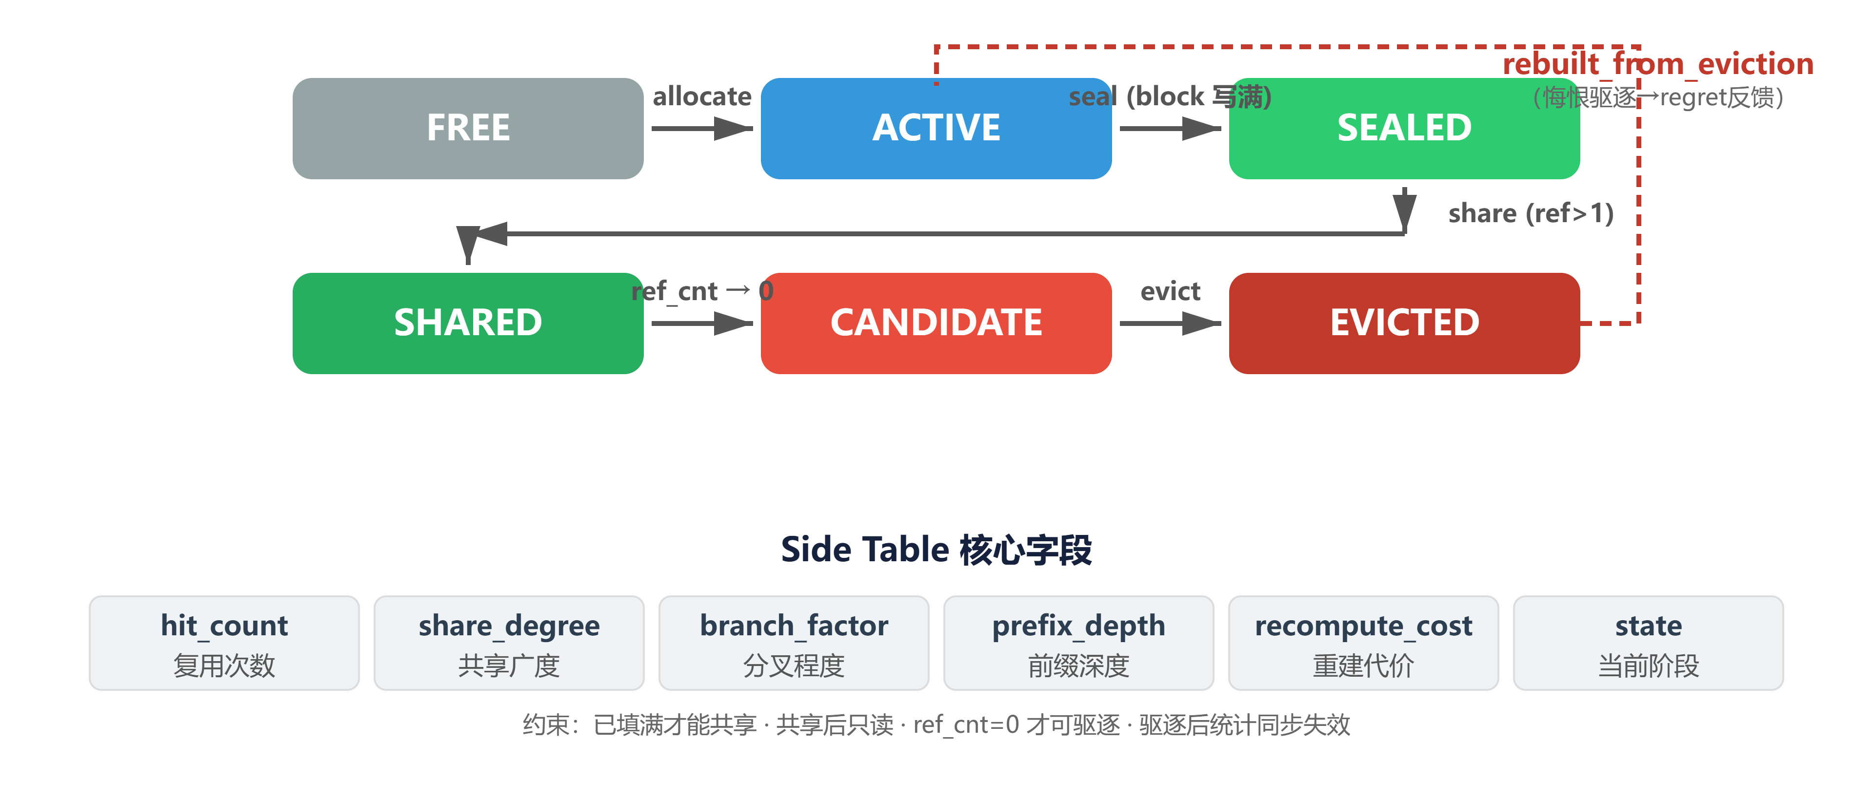
KV Block 生命周期状态机
一个block从创建到回收（以及可能的复活）的完整旅程

Slide 26
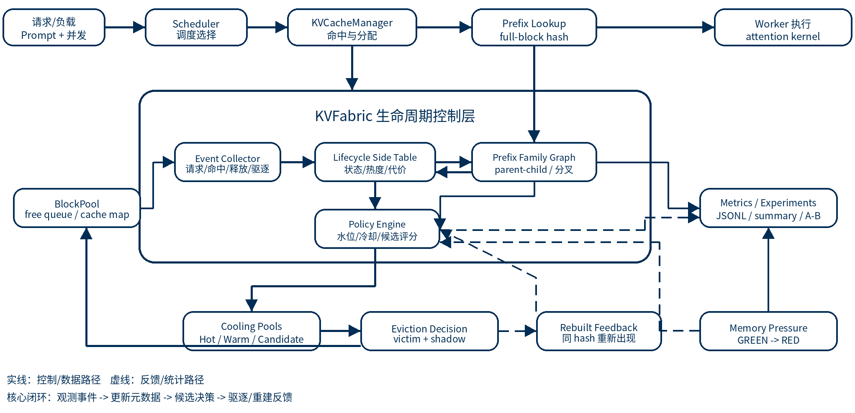
整体算法原理图：请求、缓存、策略与反馈闭环

Slide 27
封装与前期开发

Slide 28
目录
前期开发阶段总览
前期开发流程演进
工作交接与总结

Slide 29
开发阶段总览

Slide 30
开发阶段总览
1
基线环境
2
指标采集
打通vLLM baseline
补齐KV Cache相关指标
建立稳定基线环境，为后续迭代提供可靠基准
搭建评测仪表盘，实现关键指标可视化监控
3
最小闭环
4
真实接入
纯Python/类模拟器验证
接入真实vLLM控制面
验证控制逻辑正确性，快速迭代核心算法
插生命周期探针，打通生产环境链路
5
策略迭代
6
压力测试
shared-aware · family-protect · admission control
workload构造与版本迭代优化
7个阶段持续优化调度策略，构建多层次防护体系
5个阶段构造极端场景，验证系统极限承载能力
7
无害验证
8
最终交接
普通场景 · 模板收益 · 多轮收益
形成可交接的 KVFabric prototype
3个阶段验证策略对正常请求无负面影响
完成全链路压测能力建设，交付生产环境

Slide 31
开发流程演进

Slide 32




补齐指标采集
关键指标覆盖度
决策背景：从"能跑通"到"可量化对比"
打通vLLM基线后，策略调整效果需量化评估，避免主观判断吞吐涨跌
目标：搭建完整指标采集链路
构建KV Cache相关指标采集体系，为策略评估提供可量化的"仪表盘"，覆盖性能/缓存/资源三大类
实现：read_metrics.sh脚本采集
从vLLM /metrics端点抓取Prometheus指标，覆盖num_requests_running、kv_cache_usage_perc、prefix_cache_hits_total等20+核心指标
阶段结论与下一步决策
10
3
20+
多维度评估指标体系已建立，任何策略改动均可解释根因；下一步先做纯Python最小闭环验证策略逻辑，降低真实vLLM修改风险
核心指标总数
指标维度
Prometheus指标

Slide 33
























探针体系总览
allocated
request id
KV cache usage
ranking events
块被分配时的初始状态记录
KV缓存实时使用率监控
块优先级排序事件
请求唯一标识符
prefix cache queries/hits
sealed
前缀缓存查询与命中次数
selected victim
块内容完成写入并封存
prompt tokens
被选中的逐出目标块
输入提示词token数量
TTFT
touched
首个token生成时间
protected candidate
块被访问访问时的状态变更
hit tokens
受保护不被逐出的候选块
TPOT
前缀缓存命中的token数
每输出token时间
shared-anchor eviction
ref count changed
引用计数增减追踪
E2E latency
共享锚点块逐出事件
computed blocks
端到端请求延迟
evicted
需重新计算的块数量
admission limited events
块被逐出缓存
recompute cost
准入受限事件记录
重新计算开销度量
skip prefix cache
rebuilt from eviction
saved blocks
是否跳过前缀缓存的状态标记
eviction regret rate
从逐出状态重建恢复
逐出决策后悔率评估
因策略被保留的块

Slide 34





最小闭环
为什么先做最小闭环
在真实vLLM中直接修改BlockPool、KVCacheManager和scheduler风险高、调试成本高。先做纯Python生命周期策略基准，模拟KV block的产生、命中、驱逐和重建。
BlockRef
RequestSpec
key：逻辑KV block标识
request_id：请求唯一标识
prefix_depth：前缀深度
workload：工作负载类型
family：所属家族
blocks：关联block列表
branch_tag：分支标签
decode_tokens：解码token数
BlockLife
EvictionEvent
key/family/prefix_depth：基础标识信息
被驱逐block/驱逐时刻：事件主体与时间
first_seen_request/last_access_request：首次/最后访问
prefix depth/hit count/share degree：状态特征
recompute_cost_tokens：重计算代价
branch factor/recompute cost：分支与代价
hit_count/miss_count/access_count：访问统计
request_ids/branch_tags：关联请求与分支
后续是否regretted/是否rebuilt：决策反馈

Slide 35















最小闭环的workload
exact_shared_prefix
共享前缀
多个请求使用相同系统前缀，但用户后缀不同
LRU baseline
只按最近使用顺序选择victim
模板分叉
template_fork
模板型prompt在公共前缀后分叉
长文档RAG
shared-aware
根据block生命周期信息计算价值分数，优先保留命中次数多、共享度高、prefix位置关键、重算代价高的block
rag_long_context
长对话多轮
多个请求共享同一段长RAG文档，提出不同问题
冷热混合压力
metrics.json
cache_pressure
eviction_events.jsonl
热点共享请求与长尾冷请求混合，制造缓存压力
热点回访
summary.md

Slide 36










接入真实vLLM控制面
KV BLOCK 生命周期事件流
block_pool.py
关键改动文件以及新增文件
探针位置
KVCacheManager
记录prefix lookup、computed blocks、prompt tokens、hit tokens等
kv_cache_manager.py
single_type_kv_cache_manager.py
BlockPool
记录block分配、sealed、touch、free、evict
metrics / logger
kv_cache_metrics.py
stats.py
将KV cache相关统计汇入Prometheus和日志
scheduler
为后续调度策略预留hook
scheduler.py
loggers.py

Slide 37







为什么要强调"资源封装"
把KV block从vLLM内部的普通缓存条目，提升为一个可以观察、计分、保护、驱逐和复盘的资源对象
一个KV block是什么时候分配的？
它属于哪个request或prefix？
缺乏分配时间戳记录，无法追溯生命周期起点，难以分析内存使用模式与优化时机
归属关系模糊，无法建立请求到内存块的映射，导致调试困难与资源归属混乱
它有没有被多个请求共享？
它被驱逐前被访问过几次？
共享状态不可见，无法识别复用机会，也难以检测共享冲突导致的性能瓶颈
访问计数缺失，无法评估驱逐决策的合理性，难以优化缓存替换策略
它被驱逐后有没有很快又被重算回来？
一个冷长尾请求是否污染了prefix cache？
无法识别误驱逐导致的重复计算开销，浪费宝贵的GPU算力资源
长尾请求影响不可追踪，prefix cache污染风险无法量化，影响缓存命中率
某个策略到底保护了哪些block？
策略效果黑盒化，无法验证保护机制的实际覆盖范围与执行效果

Slide 38
资源封装：OS内存管理类比
核心理解：不能把策略判断散落在vLLM的各个函数里，要把KV block封装成有状态、有生命周期、有价值、有代价的资源对象
OS内存管理 | KVFabric
physical page | KV block
page table | request block table / block table
page sharing | prefix cache sharing
page fault | prefix miss / recompute
page replacement | KV block eviction
working set | active prompt / hot prefix / family
page reclaim | cache pressure下的block选择
admission control | 是否允许冷长尾完整进入prefix cache
fault cost | prefill recompute cost
KVFabric不再只是模拟器，而是进入了真实vLLM控制面

Slide 39











资源封装的基本目标
可观察
可计分
可控制
可复盘
prefix depth、hit count、share degree维度
admission准入、eviction淘汰策略控制
通过JSONL和summary回看策略效果
记录KV block从出现到消失的完整生命周期
branch factor、recompute cost等多维度评估block价值
scheduler hook调度、metrics指标四个关键位置
分析metadata开销、普通场景是否退化
追踪状态变化的完整过程

Slide 40











资源封装：从模拟闭环到真实vLLM落地
模拟阶段预验证
真实vLLM核心封装层
kvfabric_lifecycle.py
资源抽象定义
BlockRef、RequestSpec、BlockLife、EvictionEvent
KV block side table
lifecycle event recorder
BlockLife核心字段
key、family、prefix_depth、recompute_cost_tokens、hit_count等——真实vLLM元数据设计的直接来源
retain score calculator
protected block classifier
验证价值
admission gate
先证明资源对象建模、A/B对比可行性，避免直接在复杂运行时中盲改
metrics aggregator

Slide 41





Lifecycle Side Table与Evicted Shadow
Lifecycle Side Table
Evicted Shadow
为KV block维护可解释的元数据
判断"驱逐是否后悔"
基础标识
保留关键信息
驱逐后保留block的关键信息（hash、depth、evicted at、hit count等）
block id
block hash
prefix depth
request id
识别重建来源
后续同hash block再次计算时，识别为rebuilt-from-eviction
访问统计
ref count
hit count
touch count
share degree
branch factor
更接近真实损失
比单纯eviction数更接近真实损失
时间成本
recompute cost
first seen time
last touched time
evicted time
状态标记
whether protected
whether rebuilt from previous eviction

Slide 42







shared-aware初版策略
保留命中过的 block
策略设计：retain_score 综合评估
保留共享度高的 block
复用价值
前缀锚点价值
重算代价
保留 prefix 中更关键的 anchor block
retain_score = 复用价值 + 前缀锚点价值 + 重算代价
保留重算代价高的 block
通过综合评估块优先级，优先驱逐低价值块
驱逐 retain_score 低的 block

Slide 43




shared-aware初版策略
早期问题：负优化
现象
无缓存驱逐的轻负载场景下，策略逻辑正常，但吞吐比LRU低40%左右，无实际收益仅产生额外开销
Workload | Policy | Prefix hit rate | Requests/s
prefix_reuse_smoke | LRU | 0.5079 | 3.96
prefix_reuse_smoke | shared_aware | 0.5079 | 2.13
具体细节
无驱逐场景下CPU使用率比LRU高32%，全量排序逻辑每次需遍历近百个候选块，单次块分配耗时从12us升到48us，最终吞吐下降40%
根因
功能是通的，但在没有真正 cached eviction 的情况下，策略也在做 ranking，只带来开销
未区分空闲块与已缓存块，每次块分配都触发全量排序逻辑，浪费计算资源
系统优化不能只追求策略效果，必须保证基础路径的低开销退化，普通无压力场景性能不能受损

Slide 44



无压力快路径
1
新增peek_left_n接口
2
快路径逻辑
FreeKVCacheBlockQueue新增peek_left_n(n)接口，默认检查与待分配块数等量的队头块，提前判断是否为无hash的真空闲块
若队头待分配块均为真空闲块，直接走原LRU popleft_n分配逻辑，完全跳过策略计算环节
查看LRU队头
条件触发ranking
先查看LRU队头将要拿走的N个block，作为前置检查步骤
只有队头里存在cached block时，才启用KVFabric ranking机制
真空闲block判断
排序优化
3
如果这些block都没有block_hash，说明是真空闲block，不会触发prefix cache eviction，直接走原始popleft_n()
将全量排序O(nlogn)改为heapq.nsmallest取Top K目标块，时间复杂度降至O(nlogk)，k为待分配块数（通常≤16），排序开销降低90%以上
意义：在没有缓存压力时，KVFabric能回到低开销路径，不再制造负优化，但性能几乎无提升。

Slide 45


构造Cache Pressure
构造缓存压力场景，验证策略真实效果
16
轮循环
3
8
热点前缀
冷长尾请求
调参过程
初始冷请求过长超过模型最大长度限制，多次调整冷请求重复段长度，最终通过tokenizer实测确定为20，保证请求合法
遇到问题
现象
高价值共享块误驱逐率下降，但前缀命中率无明显提升，Python层全量排序带来约5%的固定吞吐开销
细节
高价值共享块误驱逐率从LRU的0.23%降到0，但前缀命中率稳定在20.4%无提升，Python层全量排序每秒钟触发40+次
根因
软分数计算逻辑无差别给所有块计算多维度得分，无复用历史的深冷长尾块也会被计入排序，每次排序需遍历60+候选块，CPU开销高；冷长尾块大量涌入缓存挤占空间，总缓存容量不足以容纳更多热点块
解决思路
1
调整保留分数规则：新增复用标记过滤，仅为有实际复用历史的块计算优先级，冷块直接标记为可驱逐，减少排序计算量
2
替换软分数排序为硬隔离策略：仅通过是否受保护的二元判断选择驱逐块，降低计算复杂度
3
新增准入控制机制：从入口限制冷长尾块进入缓存的数量，从根源减少缓存污染

Slide 46





修正retain score
retain_score 计算逻辑
原有问题
旧retain_score对前缀深度、重算代价无差别加分，导致无任何复用历史的深冷块被误保护，占比达被保护块总数的28%，挤占了30%的缓存空间，高价值热点块的可用缓存容量被压缩
reused = true
reused = false
hit_count > 0
or share_degree > 1
无复用历史的
深冷块
核心改动
复用标记判断
新增复用标记判断：reused = hit_count > 0 or share_degree > 1
有复用的块：正常计算保留分数，优先保留
保留分数 = 0
无复用的冷块：保留分数直接置为0，列为最高优先级驱逐对象
正常计算保留分数
优先保留
最高优先级驱逐
优化效果
高价值共享块误驱逐率下降到0，冷块占驱逐块总数的比例从62%升到91%，驱逐质量显著提升
0%
91%
遗留问题
高价值共享块误驱逐率
冷块占驱逐块总数比例
前缀命中率仍稳定在20.4%无明显提升，根因是冷块仍能无限制进入缓存，即使优先驱逐，也会持续占用缓存带宽和空间，总热点缓存容量没有实质增加。说明仅在驱逐阶段做块优先级排序不够，需要从准入层减少冷块进入
↓100%
62% → 91%

Slide 47


V3 Multi-Hot Pressure
研究动机
单热点 hot/cold 场景过于简化。真实长对话、模板化服务、RAG 服务中往往存在多个长期热点 family，需要更复杂的压力测试场景
实验结果
multi-hot 能制造更多 eviction，但早期版本仍主要体现为eviction quality 改善
只改 victim selection 不够
需要更轻、更明确的family_protect 机制，还需要admission control 限制冷长尾污染
测试结构
prefix hit rate 没有稳定拉开差距，说明单纯增加热点数量不足以从根本上解决缓存效率问题
多个 hot family，每个 family 跨多个 cycle 回访，每次 hot 后插入 cold pressure 请求，形成多热点交错压力的复杂场景

Slide 48

V4 Family-Protect
Family-Protect 硬桶策略
遇到问题
shared-aware软分数可解释性强，但Python层排序开销大，大候选窗口下性能不稳定，因此设计family-protect硬桶策略
候选窗口超过100块时，排序开销占CPU总耗时的8%
命中次数
共享度
分支数
端到端吞吐比LRU低3%左右，性能不稳定
≥ 阈值
≥ 阈值
≥ 阈值
即使简化为硬桶策略，仍需对所有候选块按所属桶排序，Python层排序的overhead仍然较高
满足任一条件即标记为受保护块
优先级逻辑
下一步思路
真空闲块
取消全量排序逻辑，改为线性遍历选择驱逐块
1
最先分配
普通缓存块
按LRU顺序遍历候选块，遇到未保护块直接选为驱逐对象
2
优先驱逐
时间复杂度降为O(n)且无需排序计算，预计开销降低
70%以上
受保护块
3
最后考虑驱逐

Slide 49

V5 Admission Control
从入口减少冷块污染，避免驱逐阶段被动选块
初版逻辑：当缓存空闲率低于阈值时，所有请求仅允许缓存前N个锚点块
遇到问题
核心改进思路
具体表现
新增复用状态标记
新出现的热点家族首次请求时，因缓存空闲率低于阈值，被限制仅缓存24个锚点块，后续第二次访问时前缀命中率从预期的82%降到31%，收益被抵消
关键机制
记录请求的前缀命中token数，若命中数超过10（即已有部分前缀被缓存，属于有复用潜力的请求），则允许完整缓存
根因分析
精准限制策略
误伤高价值热点
仅对完全无前缀命中的长冷请求做缓存长度限制，避免误伤有复用潜力的新热点
准入逻辑仅依赖全局空闲率，没有判断请求本身是否有复用潜力，误伤了首次出现的高价值热点

Slide 50



Request-aware与Length-aware Admission
Request-aware准入
Length-aware准入
前缀命中token数≥10的请求允许完整缓存，完全无命中的长冷请求才限制缓存长度
prompt长度低于800token的短请求不限制缓存，仅超过长度阈值的长冷请求在低空闲率下最多缓存24个前缀块
调参细节
最终参数
长度阈值测试了500、800、1200三个值，800token时既能覆盖90%的普通短请求，又能识别出长冷请求
800token
24块
锚点块数测试了8、16、24、32四个值，24块时既能限制冷块污染，又不会截断大多数热点的公共前缀
长度阈值
锚点块数
优化效果
热点家族首次请求的缓存完整率从30%升到100%，后续回访命中率稳定保持在85%以上，不会出现误伤导致的命中率下降
35%
100%
85%
冷长尾块减少
热点首次请求完整率
后续回访命中率

Slide 51

V7 Phased Hot Revisit
LRU vs family_protect 核心指标对比
动机
验证项目最关心的链路：hot warmup → cold pressure evicts hot prefix → hot revisit pays recompute
典型结果
LRU：rebuilt-from-eviction blocks = 47, prefix hit tokens = 7680
family_protect：rebuilt-from-eviction blocks = 0, prefix hit tokens = 8432
意义
比单纯 evicted blocks 下降更有说服力——证明 LRU 真的误驱逐了后面还会回访的热点 prefix，KVFabric 真的把这部分 rebuilt-from-eviction 压掉了
rebuilt-from-eviction 降幅
prefix hit tokens 提升
47 → 0
+752(+9.8%)

Slide 52









V8 Ambiguous Hot Revisit
workload特点
关键
动机
调参结论与说明
冷热区分明显
冷族内部也有短期共享anchor
参数值
phased hot revisit能证明热点误驱逐，但原有workload中冷热边界过于清晰
KVFABRIC_PROTECT_MIN_HIT_COUNT=3能避免过早保护短期冷族，同时保留真正多次复用的热点
冷块也表现出较深prefix
冷块也有较高recompute cost
验证策略非简单保护
新增ambiguous workload，验证策略不是简单保护"看起来深"的prefix
但冷族不会长期回访
条件不能太宽
protected条件不能太宽，否则会把短期冷共享误当成长期热点
热点族才会经历warmup → cold pressure → revisit

Slide 53



V9 Family-Protect热路径优化
旧版family_protect能保护热点block，但端到端吞吐仍可能负优化
问题场景
qwen3.5-2B的cache_pressure_ambiguous_hot_revisit压测中，保护机制生效但吞吐未提升
根因分析
不是策略方向错，而是实现成本太高：Python层反复retain-score排序、每次victim selection写入大量候选JSON payload
核心改动
新增轻量选择器KVFabricLifecycleTracker.select_family_protect_candidates()
选择逻辑
保持free queue/LRU原始顺序
未保护block直接选作victim
protected block先deferred
普通block不够时回退驱逐protected
默认关闭候选JSON日志写入

Slide 54
V9优化结果
Metric | LRU | family_protect linear | Change
Requests/s | 3.4232 | 3.4568 | ↑ +0.98%
Avg latency | 0.2918s | 0.2892s | ↓ -0.91%
TTFT avg | 0.1686s | 0.1666s | ↓ -1.18%
Evicted blocks | 483 | 479 | ↓ -0.83%
Shared-anchor eviction ratio | 0.008282 | 0.000000 | ↓ -100%
Rebuilt-from-eviction blocks | 4 | 0 | ↓ -100%
Prefix hit tokens | 5440 | 5984 | ↑ +10.0%
阶段结论
这一版第一次同时满足：资源管理质量显著改善、端到端性能不再负优化

Slide 55
策略演进
研究型策略
shared-aware
生产优化
family-protect
使用retain score排序victim
从软排序改为更轻的hard bucket
典型分数因子：
protected判断
hit_count、share_degree、branch_factor达到阈值
hit count
Baseline
LRU baseline
share degree
不改变原始vLLM选择顺序，只记录生命周期事件
branch factor
线性选择
prefix depth
保持LRU/free queue原始顺序，遇到普通block直接作为victim，遇到protected block先deferred
recompute cost
age
优点：解释性强，能验证多类信号是否有价值
回退驱逐
只有普通block不够时，才回退驱逐protected block
问题：Python排序开销较高，适合研究型策略

Slide 56
V10实验结果
普通无共享场景（ordinary_unique_cold）
Metric | LRU | family_protect | Change
Requests/s | 3.2320 | 3.2224 | -0.30%
Prefix hit tokens | 0 | 0 | 0
Rebuilt-from-eviction blocks | 0 | 0 | 0
结论：普通无共享请求中，没有长期复用结构，KVFabric不触发family_protect ranking，端到端吞吐差异-0.30%，基本可视为测量噪声
模板family单周期（KVFABRIC_PROTECT_MIN_HIT_COUNT=1）
Metric | LRU | family_protect | Change
Requests/s | 3.8651 | 3.9608 | +2.48%
TTFT avg | 0.1342s | 0.1280s | -4.63%
Shared-anchor eviction ratio | 0.081466 | 0.000000 | -100%
Rebuilt-from-eviction blocks | 40 | 0 | -100%
Prefix hit tokens | 21760 | 27200 | +25.0%
模板family多周期
Metric | LRU | family_protect | Change
Requests/s | 3.3506 | 3.4288 | +2.34%
Rebuilt-from-eviction blocks | 96 | 0 | -100%
Prefix hit tokens | 30464 | 43520 | +42.86%

Slide 57
工作交接与总结

Slide 58








交接内容清单
Prometheus指标采集脚本
纯Python最小闭环模拟器
vLLM lifecycle side table
JSONL事件流
BlockPool/KVCacheManager/Scheduler hook
shared_aware策略
family_protect策略
request-aware/length-aware admission
pressure workload
template family workload
A/B summary脚本
消融实验脚本
迭代日志
handoff文档
核心基础设施
策略实现
工具脚本

Slide 59


















技术闭环
workload generation
lifecycle probe
side table
admission
eviction
scheduler
JSONL
Prometheus
summary
A/B comparison
策略调整
新一轮迭代
闭环价值
能证明策略是否真正进入vLLM执行路径
能解释吞吐或延迟变化的来源
能区分策略收益和策略开销
能判断普通场景是否无害
能筛选出KVFabric真正有效的workload
能支撑后续大模型长压测继续扩展

Slide 60
工作主线
前期基础 · 步骤 1-4
1
2
3
4
打通vLLM baseline
→
补指标，不急着改策略
→
纯Python验证KVFabric
→
接入真实vLLM
建立基准线
完善监控体系
最小闭环验证
插lifecycle探针
策略迭代 · 步骤 5-11
5
6
7
8
9
10
11
封装KV block
→
加shared-aware
→
加fast path
→
构造pressure workload
→
修retain score
→
加request/length-aware
→
接回Prometheus
OS-style resource
发现负优化
解决无压力开销
暴露真实问题
引入family-protect
admission控制
A-B指标验证
验证交接 · 步骤 12-14
12
13
14
phased/ambiguous/template
→
总结场景有效性
→
交接长测
workload版本迭代
普通无害·模板有效
生产环境验证

Slide 61
迭代与实验验证

Slide 62
目录
01
大规模实验及其迭代改进
实验问题 -> 根因定位 -> 代码/架构改进
02
调试工具与可视化工具
JSONL、summary、heartbeat、replay/dashboard
03
实验设计
总思路、请求类型、主要实验、12h 矩阵
04
12h 完整实验结果
四个 stage

Slide 63
大规模实验及其迭代

Slide 64








P1： 远程长测缺乏完整闭环和监控
问题与根因
闭环落实
本地 smoke test 能验证机制，但无法支撑长周期稳定性和策略收益结论。
多个 policy 的结果需要统一对齐，A/B 对比才能可信。
远程长测时间长，需要实时监控来及时获取情况和信息。
run_state / policy_state
区分 completed、failed、partial、stalled。
heartbeat
闭环改造
运行中时间戳、阶段和进度可见。
acceptance summary
deploy
多 policy 结果自动对齐成 Markdown，csv。
runner
run root
sync
summary
同步 overlay
启动 vLLM
记录 env/metrics
同步结果
生成汇总
每个 stage 生成独立 run root，保存 config snapshot、env snapshot、lifecycle JSONL、Prometheus / online metrics、run state、policy state 和 benchmark summary。

Slide 65


P2： workload 不够真实合理
旧问题：closed-loop / 人工 hot-cold
新路径：open-loop realistic trace
1.人工 hot/cold 请求能制造 prefix reuse，但不像真实在线服务。
2.多轮对话、tenant 隔离、RAG 文档、agent tool loop、后台长输出等真实结构无法表达。
3.closed-loop loadgen 会让更快的 policy 更早进入后续请求池，造成 A/B workload drift。
1.拓展请求结构：tenant / family / session / turn
follow-up 携带历史 messages，形成真实 prefix 复用。
2.trace 中每条请求带 scheduled_at_seconds，loadgen 按时间线 open-loop replay
到点发送请求，记录 send delay 和 e2e latency，P50,P95等。
不同请求分类：
Profile | 模拟场景 | 关键价值
enterprise_mixed | 企业多租户混合 | 普通服务收益与稳定性
daily_dedicated_reuse | 稳定用户/项目/文档 | 自然 prefix reuse
sticky_burst | session 粘性 + burst | 调度公平性
foreground_latency_background | 前台/后台混部 | foreground-priority
low_reuse_low_frequency | 低频低复用 | 边界与少介入

Slide 66








P3： 指标解释能力有限
加入新指标并跟踪记录：SLO goodput，P50,P95等，同时对不同类型的请求分别跟踪处理各种指标。
e2e latency
SLO goodput
class metrics
segment metrics
send delay + service latency
P50,P95等指标
SLO 内完成的有效 token
前台、后台、cold、decode-heavy 分开看
warmup / main / revisit 分阶段解释
lifecycle summary
admission reasons
scheduler counters
acceptance summary
hit、evict、rebuilt、admission 串联证据
哪些 class 被限制，节省多少 block
promotion/defer/skip 是否真实生效
多 policy 自动对齐
SLO probes
hint coverage
heartbeat
raw samples
一次 run 复盘多个阈值
确认 class/family/session/SLO 是否穿透
判断长测是否卡住
保留请求级审计证据

Slide 67


P4： 保留的热cache没有被很好利用
现象：重建率等有明显降低，吞吐率等性能提升不明显
问题链
改进链
1.热 block 还在 cache 里
1
扫描有限窗口
shared-aware / family-protect 降低 rebuilt，但用户请求不一定立刻受益。
只看 waiting queue 的有限候选，控制额外调度成本。
2
peek hit 校验
2.waiting queue 仍按旧顺序推进
用 peek_computed_tokens() 估计真实 prefix hit，过滤误判。
队首大量 cold miss 先跑，后面的 hot hit 没有被及时使用。
3
request promotion
family / session / hit 证据强的请求更早进入执行。
调度信号与机制的增加：
调度信号 | 作用 | 结果指标
family / durable 证据 | 识别真正高价值候选 | prefix hit / goodput
computed tokens | 确认实际可复用深度 | eligible hit ratio
promotion event | 留下调度证据 | request_promoted

Slide 68



P5： 复用优先有副作用：需要有界 foreground-priority
现象：部分实验中，P95等尾延迟有明显升高
风险
保护
1.队首 starvation
1.age guard
如果持续绕过 head request，低命中请求会越等越久。
等待太久的请求不再继续被绕过。
2.decode-heavy / background 受伤
2.defer cap
长输出和后台任务可能被热 prefix 请求持续挤压。
限制一个调度周期里可跳过的请求数量。
3.前台/后台混部更敏感
3.latency-protected classes
latency 场景里既要保护 foreground，又不能让公平性失控。
foreground / SLO 临界请求获得额外保护。
机制 | 限制的风险 | 对应事件
age guard | 长期绕过队首 | promotion skip / head age
defer cap | 单步过度重排 | request deferred
latency-protected classes | 前台接近 SLO | request_latency_promoted

Slide 69

P6： partial / stalled 难识别：补齐诊断与可视化工具
现象：1.远程长测持续时间长，运行中可能 partial、stalled 或只有部分 policy 完成。
2.lifecycle JSONL 事件量大，人工看日志难以解释 block 生命周期。 3.缺少实时监视和跟踪的可视化工具。
run_state / policy_state
heartbeat
completed、failed、partial、stalled
运行中的时间戳、阶段和进度
acceptance summary
replay / dashboard
多 policy 结果自动对齐
block 生命周期可视化
长测不再是黑盒，可实时跟踪监视。 失败能定位，结果能解释，生命周期能展示。

Slide 70

P7： 各种机制增多，策略过于分立
参数权重的大小体现各种机制生效的强度
统一为 KVFabric controller，参数化处理
Admission 控制 low / no-reuse / bypass / transient / durable 等 hint 的缓存比例、discovery tokens 和 minimum cached blocks。
Eviction 控制 retain score、shared-aware 权重、family-protect、protected depth、regret feedback。
Schedule 控制 hit-aware promotion、latency promotion、scan window、defer cap、age guard。
SLO protect 控制 foreground classes、target SLO、latency score 权重。
控制项 | 控制对象 | 解决的问题
Admission | 哪些 full blocks 能进入 prefix cache | 低价值请求少写 cache
Eviction | 驱逐时保护哪些 block / family | 降低错误驱逐和 rebuilt
Schedule | waiting queue 是否重排 | 把 cache 质量转成调度收益
SLO protect | 哪些请求接近 SLO 时被保护 | 前台延迟保护
为什么要统一
从策略名转到参数向量
Admission / Eviction / Schedule / SLO protect 综合调节，矩阵结果可复现、可解释。

Slide 71


P8： 冷流量先污染 cache 后再被驱逐
现象：cold RAG unique / burst 会持续写入 prefix cache。
eviction 后续可以优先驱逐冷块，但冷块进入 prefix cache 时已经制造 churn，导致性能吞吐等浪费和延迟升高。
旧路径
新路径
Admission 路径重构
1.长 cold prompt 先完整写入 cache
1.进入 prefix cache 前先 limit
future reuse 低，但已经占用大量 block，churn 已经发生。
在 SingleTypeKVCacheManager.cache_blocks() 做唯一 admission limit。
2.eviction 只能事后补救
2.保留 durable/session 机会
就算后面优先驱逐冷块，也已经挤压了热 family且造成资源浪费。
low / bypass / transient 更容易被限制，hot family 首次 warmup 保留空间。
代码改动 | 目标 | 证据
single limit path | 避免 double-limit | cached block 数量一致
cache_admission_limited | 记录 saved blocks | limited class / reason
BlockPool 不再重复截断 | 保持 hash 语义稳定 | block hash 一致

Slide 72
P9： 延迟保护失效，请求比例失真
现象：1.latency 初期 promotion 为 0。
2.lifecycle 里出现 hint_slo_ms=0，session/turn 缺失。
3.修完 header 后，queue pressure 不够，scheduler 没有足够重排空间。
4.queue pressure 足够后，background / decode-heavy 也被误提升。
5.class_weights 会被 session reuse 放大，导致前台/后台比例失真。
根因：
1
OpenAI serving / tracing 路径最初没有完整透传 SLO、session、turn、hint confidence。
2
没有足够 queue pressure 时，scheduler 即使有 latency policy 也缺少可提升候选。
3
只按 SLO 临界程度提升会把 background / decode-heavy 一起推上来，无法体现 foreground-priority。
修复项 | 作用
x-kvfabric-slo-ms / session / turn / confidence | 让 latency 策略看到真实请求语义
background injection / class weights | 构造前台/后台混部，避免前台比例被 session reuse 稀释
latency promotion scoring | 从简单提升改成带惩罚项的评分选择
scheduler 算法、请求元数据和 workload 形态必须同时对齐，foreground-priority 才能稳定生效。

Slide 73
调试工具与可视化工具
长测定位、生命周期复盘和展示工具

Slide 74
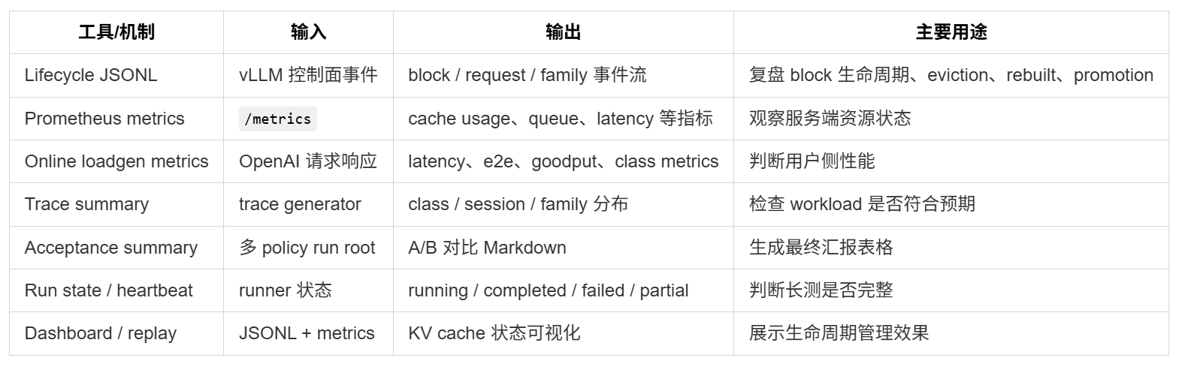

调试工具总览：从事件、指标到 replay
Lifecycle JSONL
Prometheus
Online metrics
Trace summary
block/request/family 事件流
服务端资源与 cache 指标
latency / e2e / goodput
workload 分布检查
Acceptance summary
Run state / heartbeat
Parser
Replay / Dashboard
多 policy 自动对齐
completed/partial/stalled
JSONL 容错解析
生命周期可视化展示

Slide 75
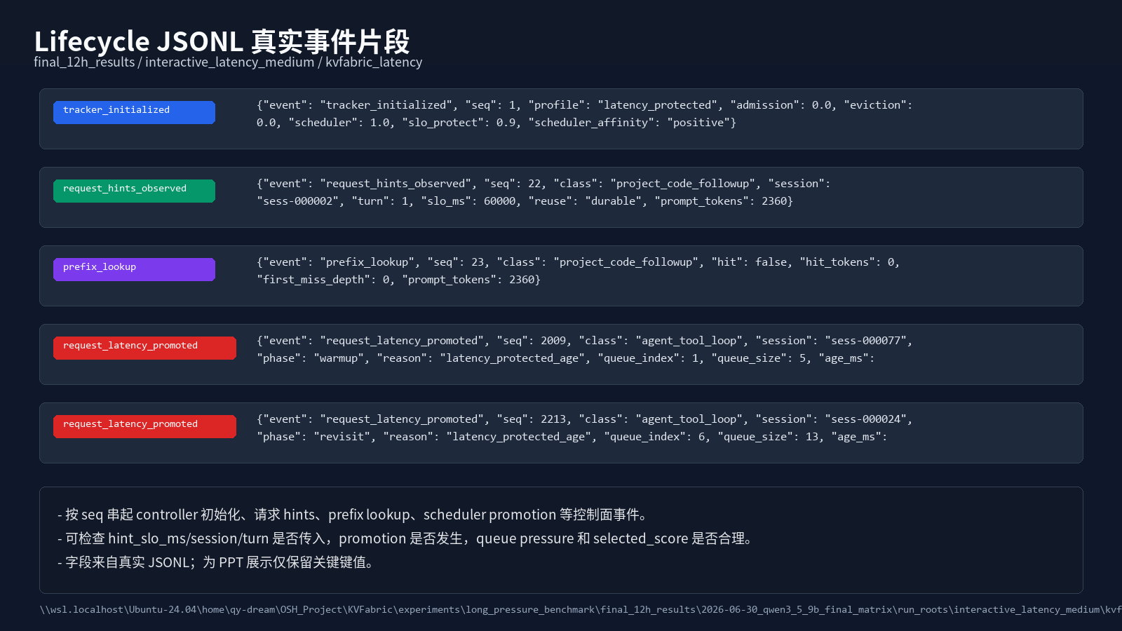
Lifecycle JSONL：KV block 生命周期的事件级证据
类别 | 典型事件 | 能定位的问题
请求语义 | request_hints_observed | class / session / SLO 是否进入 vLLM
prefix cache | prefix_lookup | hit tokens / first miss depth
block 生命周期 | block_allocated / sealed / touched / evicted | active -> sealed -> shared -> evicted
admission | cache_admission_limited | 哪些请求被限制，节省多少 block
scheduler | request_promoted / latency_promoted / deferred | waiting queue 是否重排
反馈 | rebuilt_from_eviction | 错误驱逐后是否重新构建
真实定位例子
latency 初期无效时，JSONL 中 hint_slo_ms=0 暴露 header whitelist 没有传 SLO/session/turn。

Slide 76
调试工具组合诊断：先确认 run，再解释结果
Run state / policy state
Heartbeat
当前阶段、policy、退出码、错误信息；区分 completed、failed、partial。
运行中的时间戳、阶段和进度，用于判断远程长测是否卡住。
Trace summary
Acceptance summary
检查 duration、rate、hint regime、session/family 分布是否符合预期。
把 throughput、latency、lifecycle、class metrics 汇总成可汇报表格。
长测结果先看完整性，再看 workload 分布，最后解释性能指标。实现完整工作流和可审计有意义的结果。

Slide 77
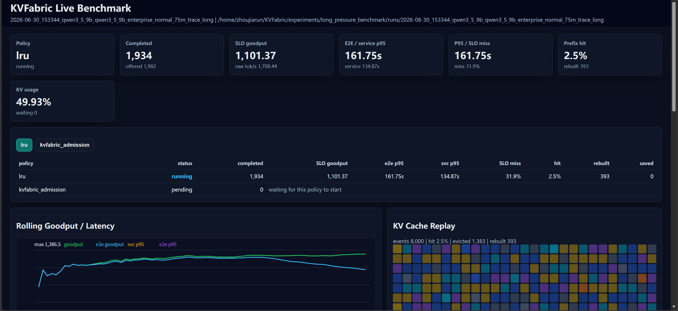
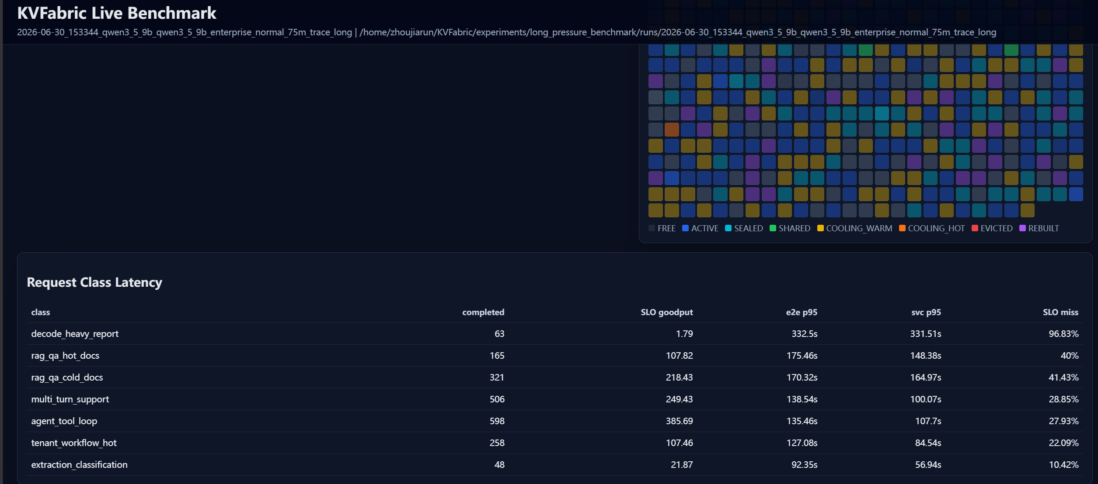
2.6 KV Cache Replay / Dashboard：展示生命周期管理过程
block 网格
每个格子表示一个 KV block，颜色对应 ACTIVE / SEALED / SHARED / COOLING / EVICTED。
admission evidence
展示 limited classes、saved blocks、limited reasons。
rebuilt evidence
观察 rebuilt-from-eviction 是否集中在热 family。
展示价值
直观看到 seal、touch、evict、rebuild 的时序变化。

Slide 78
实验设计
总思路、请求类型、主要实验和 12h 矩阵

Slide 79


实验设计总思路：收益场景、机制验证、边界场景
两类主要workload：
Duration workload
Trace workload
固定请求池 + 分阶段并发，适合构造 warmup、cold churn、revisit 和高压 SLO goodput。
按时间线 open-loop replay，适合模拟企业混合、多轮会话、前后台混部和低复用流量。
构建模拟不同实际场景的实验（以验证各种机制和收益情况）： 1.稳定用户/项目/文档的日常复用
2.企业多租户普通混合
3.低频低复用
4.高频高复用
5.工作，实验中的多轮上下文长周期实验
6.高并发高压
等等
统一的实验环境和配置：
显卡配置：RTX3090 × 2
使用模型：Qwen3.5 9B
基础环境与对照：vllm0.22.1

Slide 80
请求类型设计：围绕真实服务中的复用结构
请求类型 | 模拟场景 | 请求组成 | 对 KV cache 的影响
durable_hot_family | 稳定业务模板、热门 RAG 文档、常用工作流 | 共享长 system prompt / 文档片段 / 工具说明 | 共享前缀价值高，应长期保留
sticky_session_followup | 多轮聊天、客服、代码助手 follow-up | 后续 turn 携带历史 messages，session id / turn index 递增 | 后续请求复用历史上下文
cold_rag_unique | 一次性冷 RAG 查询 | 每次拼接不同长文档，expected reuse 低 | 输入长、复用低，容易污染 cache
cold_rag_burst | 突发冷查询 | 短时间集中发送不同冷文档请求 | 制造 cache churn 和 eviction pressure
transient_template_family | 短期活动模板 | 短时间共享模板，随后不再回访 | 有短期共享，保护强度应有限
decode_heavy | 长输出报告/生成任务 | prompt 可长可短，max output tokens 较大 | decode 占用时间长，复用价值可能低
foreground classes | 短问答、agent、代码/文档 follow-up | 带 request class、SLO、session hints | 用户正在等待，延迟敏感
background classes | background cold lookup、decode-heavy background | 低优先级或可延迟任务 | 可让路给前台请求
messages
scheduled
headers
OpenAI API

Slide 81
主要实验设计：开发中使用的各类实验
实验 | 类型 | 模拟场景 | 想验证的特性 | 开发作用
quick_daily_8m / daily_dedicated_reuse_40m | trace | 稳定用户/项目/文档的日常复用 | 普通复用场景下是否稳定 | 检查 9B trace、headers、summary 链路
saturation_reuse_proof_30m | duration | 稳定 hot family + cold churn | 复用结构下 SLO goodput 是否放大 | 9B 早期高压证明和 SLO 校准
working_set_gap_quick_8m | duration | 工作集 -> 冷冲击 -> 热回访 | LRU 是否误驱逐未来复用 prefix | 冻结吞吐参数
prefill_throughput_medium | duration | 高压共享前缀 + 冷 RAG | SLO goodput / rebuilt | 最终主吞吐 stage
rebuilt_quick_12m / rebuilt_pressure_30m | duration | evict 后 revisit | rebuilt-from-eviction 是否下降 | 验证 lifecycle regret 指标
interactive_latency_quick_12m | trace | 初始交互式复用流量 | scheduler latency 是否有效 | 暴露 promotion 为 0 和 header 问题
interactive_latency_queue_quick | trace | 有队列压力的交互流量 | promotion 是否发生 | 暴露 header/queue 问题
foreground_latency_background | trace | 前台交互 + 后台任务 | foreground-priority latency | 最终 latency stage
enterprise_normal_75m | trace | 企业多租户普通混合 | 正常服务收益与稳定性 | guard 场景
low_reuse_45m | trace | 低频低复用 | 无 prefix reuse 时少介入 | 最终 low-reuse guard
sticky_burst_45m | trace | 会话粘性强且有 burst | sticky session 是否受益，后台是否受伤 | 推动 fairness / latency guard 改造

Slide 82
12h Final Matrix：使用统一 KVFabric controller
所有 stage 都是 LRU vs KVFabric，相同代码和参数配置；差异来自 workload 和实验场景。
Stage | Workload | 配置 | 主要目的
prefill_throughput | duration | qwen3_5_9b_prefill_throughput_medium.json | 高压共享前缀 + 冷流量冲击，验证 SLO goodput
interactive_latency | trace | qwen3_5_9b_foreground_latency_background_90m.json | 前台/后台混部，验证前台延迟保护
enterprise_normal | trace | qwen3_5_9b_enterprise_normal_75m.json | 普通企业混合流量，验证正常场景收益
low_reuse | trace | qwen3_5_9b_low_reuse_45m.json | 低复用低频流量，验证边界和少介入

Slide 83
长周期完整实验结果
四个 stage
可在KVFabric/experiments/long_pressure_benchmark/final_12h_results下找到结果

Slide 84
Stage 1 ：Prefill Throughput：高压共享前缀+冷流量冲击
Segment | 时长 | 并发 | 作用
working_set_warmup | 900s | 32 | 建立 durable hot family 和 sticky session 工作集
cold_churn_main | 4500s | 64 | 大量 cold RAG / burst / transient 进入，制造 cache churn
durable_revisit | 1800s | 68 | 热 family 和 sticky session 回访，验证前缀是否保住
selected SLO goodput
rebuilt-from-eviction
warm-family hit
saved blocks
3590.21
1,725
71.11%
68,475
+97.80% vs LRU
-85.37% vs LRU
LRU 41.41%
admission limited 26,115
指标 | LRU | KVFabric | 变化
SLO goodput | 1815.04 | 3590.21 | +97.80%
prefix hit ratio | 21.28% | 30.93% | +9.65 pp
eligible hit ratio | 37.29% | 66.06% | +28.77 pp
warm-family hit ratio | 41.41% | 71.11% | +29.70 pp
evicted blocks | 81,330 | 54,030 | -33.57%
rebuilt-from-eviction | 11,790 | 1,725 | -85.37%

Slide 85
Stage 1 分析：LRU 污染 vs KVFabric 入口控制
LRU 行为
KVFabric 行为
低复用长 prompt 写入大量 full blocks
Admission 限制低价值写入
cold RAG / burst 未来复用低，但短期占用大量 prefix cache。
cold_rag_burst / cold_rag_unique 在入口处少写 cache。
热 family revisit 需要重算
Eviction 保护有证据的 block
暂时不活跃但后续回访的 hot family prefix 被挤出，形成 rebuilt-from-eviction。
family / hit / regret 证据提高 retain value，减少错误驱逐。
收益链路：少写冷块 -> 少挤掉热 family -> rebuilt 下降 -> warm-family hit 提升 -> SLO goodput 放大。

Slide 86
Stage 2 ：Interactive Latency：前后台类型请求混合实验
设置项 | 内容
workload | open-loop trace replay；foreground latency + background injection；duration 90m；capacity medium
foreground classes | agent_tool_loop、deep_multi_turn_chat、long_doc_research_followup、project_code_followup、short_chat_qa、tenant_workflow_hot
background classes | background_cold_lookup、decode_heavy_background
KVFabric emphasis | Schedule + SLO protect
整体指标 | LRU | KVFabric | 变化
service p50 | 132.337s | 69.757s | -47.29%
service p95 | 223.615s | 203.591s | -8.95%
e2e p50 | 153.822s | 80.727s | -47.52%
e2e p95 | 273.888s | 221.542s | -19.11%
latency promotions | 0 | 3,442 | 0 -> 3,442

Slide 87
Stage 2 分析：foreground-priority 的收益与代价
前台请求类 | LRU e2e p95 | KVFabric e2e p95 | 变化
agent_tool_loop | 246.209s | 136.808s | -44.43%
deep_multi_turn_chat | 242.968s | 133.376s | -45.11%
long_doc_research_followup | 245.434s | 150.830s | -38.55%
project_code_followup | 266.814s | 178.573s | -33.07%
short_chat_qa | 196.477s | 91.316s | -53.52%
tenant_workflow_hot | 218.928s | 89.736s | -59.01%
后台类 | LRU | KVFabric | 变化
background_cold_lookup | 217.490s | 245.073s | +12.68%
decode_heavy_background | 330.395s | 355.577s | +7.62%
仅略微上升
前台改善原因：
1.foreground classes 带 request class、session、turn、SLO hints；
2.scheduler 扫描 waiting queue，提升 aged foreground candidates；
3.latency scoring 对 durable/session/foreground 加分，对 cold/decode/background 惩罚；
4.request_latency_promoted 事件达到 3,442 次，说明调度路径实际生效。
后台代价来源：
background cold lookup 和 decode-heavy 被视为低优先级；
它们在资源竞争时让路给交互价值更高的前台请求；
latency promotions
3,442
SLO/session/turn 生效
overall e2e p50
80.727s
47.52% reduction

Slide 88
Stage 3 ：Enterprise Normal：普通企业型混合流量
设置项 | 内容
trace profile | enterprise_mixed；duration 4500s；target rate 0.75 req/s；partial hints
规模 | 10 tenants；64 clients；917 families
混合请求 | agent tool loop、multi-turn support、hot/cold RAG docs、decode-heavy report、extraction/classification
KVFabric emphasis | Admission 主导，调度保持统一默认
指标 | LRU | KVFabric | 变化
goodput tok/s | 1383.78 | 1624.16 | +17.37%
e2e goodput tok/s | 520.11 | 1600.36 | +207.69%
p50 latency | 39.391s | 31.065s | -21.14%
p95 latency | 139.672s | 107.189s | -23.26%
e2e p95 latency | 316.015s | 112.722s | -64.33%
evicted blocks | 30,377 | 22,321 | -26.52%
admission limited / saved | 0 / 0 | 1,463 / 5,355 | 0 -> evidence

Slide 89
Stage 3 分析：普通混合流量中的 admission 价值
主要收益来源
收益来自 admission、cache churn、backlog 和 e2e 排队的综合改善，主要证据在于减少错误驱逐和控制低价值 cache 写入。同时admission 限制了低复用和未知复用请求，减少 cache pressure，让有效请求的 e2e latency 明显改善
goodput
+17.37%
1383.76 -> 1624.16 tok/s
limited classes
e2e p95
rag_qa_cold_docs、decode_heavy_report、extraction_classification 是主要限制对象。
-64.33%
316.015s -> 112.722s
e2e 视角必要
普通混合流量中，收益来自 cache pressure、排队和请求类型分布共同变化。

Slide 90
Stage 4 ：Low Reuse Guard：低复用无规律请求
设置项 | 内容
trace profile | low_reuse_low_frequency；duration 2700s；target rate 0.25 req/s
复用结构 | session request ratio 0.00%；cold family reuse probability 接近 0
容量 | large capacity，降低容量过紧带来的偶然差异
KVFabric emphasis | Admission guard
指标 | LRU | KVFabric | 变化
p50 latency | 29.178s | 3.361s | -88.48%
p95 latency | 174.143s | 15.796s | -90.93%
e2e p95 latency | 325.620s | 15.798s | -95.15%
prefix hit | 0.00% | 0.00% | +0.00 pp
warm-family hit | 0.00% | 0.00% | +0.00 pp
evicted blocks | 4,348 | 777 | -82.13%
rebuilt-from-eviction | 0 | 0 | 0 -> 0
admission limited / saved | 0 / 0 | 863 / 2,293 | 0 -> evidence

Slide 91
Stage 4 分析：低复用场景的边界验证
prefix hit
saved blocks
0.00%
2,293
无 prefix reuse
admission limited 863
rebuilt
evicted blocks
P50,P95（及E2E）
极大降低
0
777
无 rebuilt 证据
LRU 为 4,348
边界结论
原因分析
收益不依赖 prefix reuse，来自低价值请求少写 cache、少制造 eviction pressure。
低复用情况下，将不会被复用的cache写入prefixcache并赋予哈希值和跟踪驱逐等行为会造成极大的开销，一定程度上避免这种行为可以产生明显提升
在没有复用价值的场景中，KVFabric 通过 admission 和其他综合调度避免低价值 cache 写入，减少 evictions，并保持可解释的收益来源。

Slide 92
总结：
我们完成了：
1.对KVcache的抽象，生命周期管理调度的提出设计
2.完整全面的封装和跟踪记录
3.完整策略的实现与迭代改进
4.完整实验平台的搭建，完整的调试工具链
5.实验和请求的多样化设计，模拟各种场景
6.多元性能指标评测
7.实验矩阵测试，高表现实验结果验收
等等......
仍不足的可发展空间：
在更大的平台上进行更广泛的调试，测试
可自适应的各种参数调节
真正接入实验室/学校/公司的ai部署使用中进行实践
......
80w行+的修改
200h+的实验调试
......

Slide 93
谢谢 ！
欢迎交流和讨论

